Slide 1
CAPÍTULO 2 · SESIÓN 1 DE 2
El delito
Juanjo Medina · Lorea Arenas
Notes:
PLAN DE LAS DOS SESIONES. 2 h en total, repartidas en dos días. Cada sesión: ~35 min de exposición + una actividad de ~20 min, más preguntas.
SESIÓN 1 — EL DELITO DESDE ARRIBA. ¿Delito o daño social? (8) · ¿Qué es un delito? (7) · Las características generales (5) · La estadística moral y la geografía (7) · El tiempo del delito (8). Actividad: ¿delito o daño social?
SESIÓN 2 — EL DELITO POR DENTRO. Transacción situacional (7) · Toma de decisiones (12) · Emoción y significado (11) · Los guiones del delito (5). Actividad: construir un guion.
SI VOY CON RETRASO en la sesión 1, lo sacrificable son las preguntas de la criminología espacial (una diapositiva que se lee) y la hipótesis de la seguridad. Las cinco figuras de datos NO se sacrifican.
ARRANQUE: recordar que en el capítulo 1 enumeramos cinco temas de la criminología. Este es el primero. Y que la respuesta a «¿qué es el delito?» va a ser bastante menos obvia de lo que parece.

Slide 2
¿La criminología estudia
el delito, o el daño?
El capítulo abre con esta pregunta. Y la deja sin cerrar, a propósito.
02
Notes:
8 MIN — ¿DELITO O DAÑO SOCIAL?
Parecería poco controvertido decir que el objeto de la criminología es el delito: hasta la etimología lo dice. Gottfredson: limitar la criminología a lo que viola la ley penal es el enfoque más común y sensato. Zedner va más lejos: la criminología carece de marco teórico o metodología propios, y debe la cohesión que tiene al delito como foco.
Avisar de entrada de que vamos a complicarlo, y de que al final de la sesión les voy a pedir que se mojen ellos. La actividad de hoy es exactamente esta pregunta.

Slide 3
El debate fundacional
Tappan (1947)
Sutherland (1949)
Delito es lo que dice la ley penal.
Y solo cuando hay condena firme.
Sin sentencia no hay delincuente.
El jurista.
Definición sociológica y ampliada.
Incluye infracciones que no son
penales: administrativas, civiles.
El sociólogo.
03
Notes:
El contexto de la pelea es la delincuencia de cuello blanco, que Sutherland propone en 1940 y que retomaremos en el capítulo 10. Muchas de esas infracciones estaban prohibidas, pero rara vez se tramitaban por la vía penal: iban a organismos administrativos y jurisdicciones civiles.
El reproche de fondo que le hace Tappan a Sutherland es que está confundiendo el estatus legal con la conveniencia científica. Pero fijaos en que Tappan hace exactamente lo mismo al revés: convierte una decisión del legislador en el límite de una disciplina científica.
Es el mismo desacuerdo que veremos hoy en la actividad, con setenta y cinco años más encima.

Slide 4
“no se convierte en delincuente por los insultos sociológicos a menos que la autoridad política constituida diga que lo es.
Paul Tappan, 1947
04
Notes:
Leerla entera, que es mejor: «Puede ser un grosero, un pecador, un leproso moral o el diablo encarnado, pero no se convierte en delincuente por los insultos sociológicos a menos que la autoridad política constituida diga que lo es.»
Funciona muy bien en el aula porque es agresiva y clara. Y porque deja ver que el debate no es técnico sino sobre quién tiene autoridad para decir qué es delito.
El contrapunto de Colin Sumner: tomar las categorías del Estado como nociones científicas es un acto de fe ciega en el orden político. Convierte «las herramientas sectoriales e históricas del Estado en conceptos de comportamiento universalmente válidos».

Slide 5
Lo que estudiamos sin que sea delito
1
Desorden de conducta
2
Desviación
3
Drogas
El anclaje de parte
de la psicología.
El anclaje de la sociología.
El delito es solo un caso.
Carreras enteras sobre una
conducta que en muchos
países no es ilegal.
4
Prostitución
5
Administrativas
6
Daño social
Ilegal en unos sitios,
regulada en otros.
El derecho sancionador
no penal, que no para
de crecer.
Lo que hace sufrir,
sea legal o no.
05
Notes:
La lista demuestra que la criminología NUNCA se ha limitado al Código Penal, por más que en los debates se hable como si sí.
El caso de las infracciones administrativas es el que más les cuesta ver y el que más les va a afectar profesionalmente. Braithwaite: pasamos de un Estado del bienestar a un Estado regulador, con entidades reguladoras que no forman parte del sistema de justicia penal, y las herramientas de la criminología «tienen una relevancia cada vez menor para el mundo social que está surgiendo». Volvemos a ello en el capítulo 8.
Aquí es donde se ve que la pregunta del principio no es un capricho académico: si la mitad de la regulación de la vida económica se ha ido al derecho administrativo, una criminología que solo mire el Código Penal está mirando cada vez menos mundo.

Slide 6
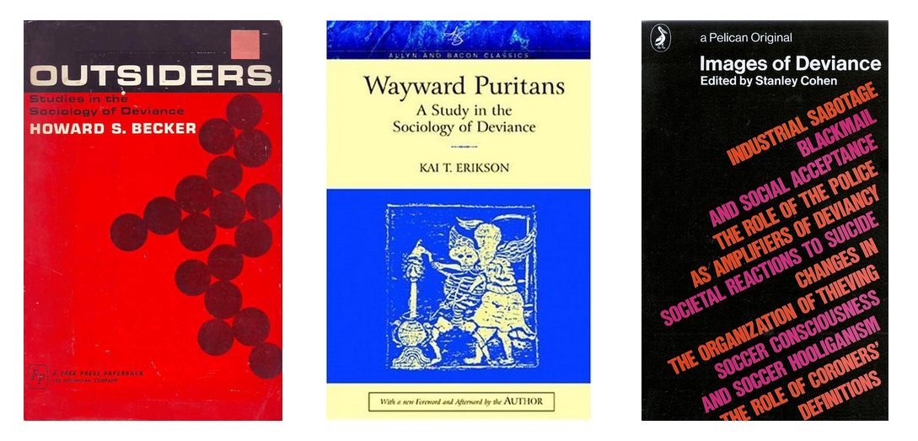
El anclaje sociológico: la desviación
Becker, Outsiders (Free Press) · Erikson, Wayward Puritans (Allyn and Bacon) · Cohen (ed.), Images of Deviance (Pelican). Art. 32.1 LPI.
06
Notes:
Tres clásicos del etiquetamiento, que veréis en teorías criminológicas.
· Becker: el desviado es quien recibe con éxito la etiqueta. No es una propiedad del acto, es el resultado de un proceso social.
· Erikson: la desviación como frontera moral que la comunidad necesita trazar para saber dónde está ella misma.
· Cohen: la antología que trae el enfoque al Reino Unido.
Veinte segundos. Solo quiero que reconozcan los nombres cuando vuelvan a aparecer.

Slide 7
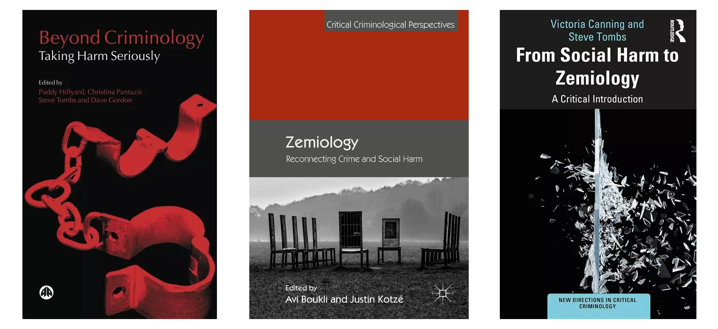
La zemiología: el daño, no el delito
Hillyard et al., Beyond Criminology (Pluto) · Boukli y Kotzé, Zemiology (Palgrave) · Canning y Tombs, From Social Harm to Zemiology (Routledge). Art. 32.1 LPI.
07
Notes:
La propuesta más radical: abandonar el delito y estudiar el daño social, sea legal o no.
De dónde sale: de querer mirar los daños que producen el Estado y las grandes corporaciones y que rara vez se criminalizan. Y del reproche simétrico: los códigos penales están llenos de infracciones triviales que no merecen reproche penal alguno.
La tesis fuerte, que conviene enunciar con todas las letras: para esta gente el control del delito es ineficaz, doloroso y perpetuador de desigualdad, y el propio concepto de delito —y la criminología construida sobre él— legitima la expansión de ese control.
Preguntar al aula si les convence. Suele haber división, y es la que quiero para la actividad.

Slide 8
Qué se gana y qué se pierde
Si te anclas al delito
Si te anclas al daño
Objeto acotado y comparable.
Puedes discutir con el derecho penal.
Pero heredas los sesgos del
legislador y de la policía.
Ves lo que el Código Penal no ve.
Escapas del corsé legal.
Pero pierdes fronteras: ¿quién
decide qué cuenta como daño?
08
Notes:
El equilibrio del libro, que no es equidistancia: el delito sigue siendo el principal punto de anclaje, pero no hay que ser dogmático.
Zedner lo formula bien: la irrupción de estas perspectivas «no debe implicar el abandono del delito como categoría jurídica», porque el compromiso crítico con el derecho penal permite plantear las preguntas difíciles —cómo se llega a las infracciones delictivas, cómo se definen, a quién se aplican y qué consecuencias se derivan.
O sea: no abandonar el delito, pero tampoco tragárselo entero. Estudiar la criminalización misma como objeto. Eso es el capítulo 8.

Slide 9
Típica, antijurídica,
culpable y punible.
Eso es Derecho Penal, y lo daréis allí. A la criminología no le basta.
09
Notes:
7 MIN — ¿PERO QUÉ ES UN DELITO?
Gottfredson: a muchos les parecerá extraño que haya algún problema para responder a esto, pero la definición de delito lleva mucho tiempo siendo objeto de debate.
La definición dogmática es de Muñoz Conde y la van a ver en su asignatura de Penal. No la repito aquí; solo la nombro para deslindar.
Por qué no basta: porque el delito no es solo una categoría legal, es también una construcción social. Lo que se considera delictivo varía entre países y a lo largo del tiempo, incluso en las conductas más universales.

Slide 10
Dos salidas de criminólogo
La pragmática
La universalista
«Cualquier conducta identificable
que un número apreciable de
gobiernos haya prohibido y a la
que aplique sanciones penales.»
Felson, 2006
«Actos de fuerza o fraude
realizados en beneficio del
interés propio.»
Gottfredson y Hirschi, 1990
10
Notes:
Dos maneras de escapar de la dependencia de un Código Penal concreto.
Felson renuncia a la esencia y se queda con lo que funciona para comparar: si muchos gobiernos lo prohíben, nos sirve. Es una definición de trabajo, no una teoría.
Gottfredson y Hirschi buscan la naturaleza universal del delito, y de ahí saldrá su teoría del autocontrol, que veréis en teorías criminológicas.
Preguntar: ¿qué deja fuera cada una? La de fuerza o fraude deja fuera casi toda la delincuencia imprudente y buena parte de la ambiental. Eso conecta con la actividad.

Slide 11
El delito no es solo lo que
la ley define. Es lo que el
sistema efectivamente persigue.
Zedner, 2011
11
Notes:
Segunda forma en que el delito es una construcción social, y la más importante para lo que viene después.
La cita completa: «El delito no es solo una cuestión de lo que se define legislativamente como tal, sino de lo que los funcionarios de la justicia penal realmente persiguen, investigan, procesan y castigan.»
Entre el universo legal de delitos del Código Penal y los delitos efectivamente denunciados, perseguidos y resueltos media —y siempre mediará— un abismo. Es la metáfora del embudo, que viene ahora.

Slide 12
1 %
De 3,3 millones estimados en EE. UU. en 2016, la mitad se denunció y uno de cada diez terminó en detención. Con drogas, la probabilidad es aún menor.
de los robos en vivienda
acaba en condena
12
Notes:
Los datos son de Felson y Eckert. El número les impresiona y es el que quiero que retengan antes de la figura siguiente, que es densa.
El resto de la cadena, por si preguntan: en la mayoría de los delitos conocidos por la policía nadie es detenido; cuando hay detención, la mayoría de casos no llega al fiscal; de los que llegan, la mayoría acaba en conformidad y no en juicio; y de las personas condenadas, muchas evitan el encarcelamiento pese a décadas de políticas de ley y orden.
El juicio con jurado que sale en televisión es la excepción de la excepción de la excepción.

Slide 13
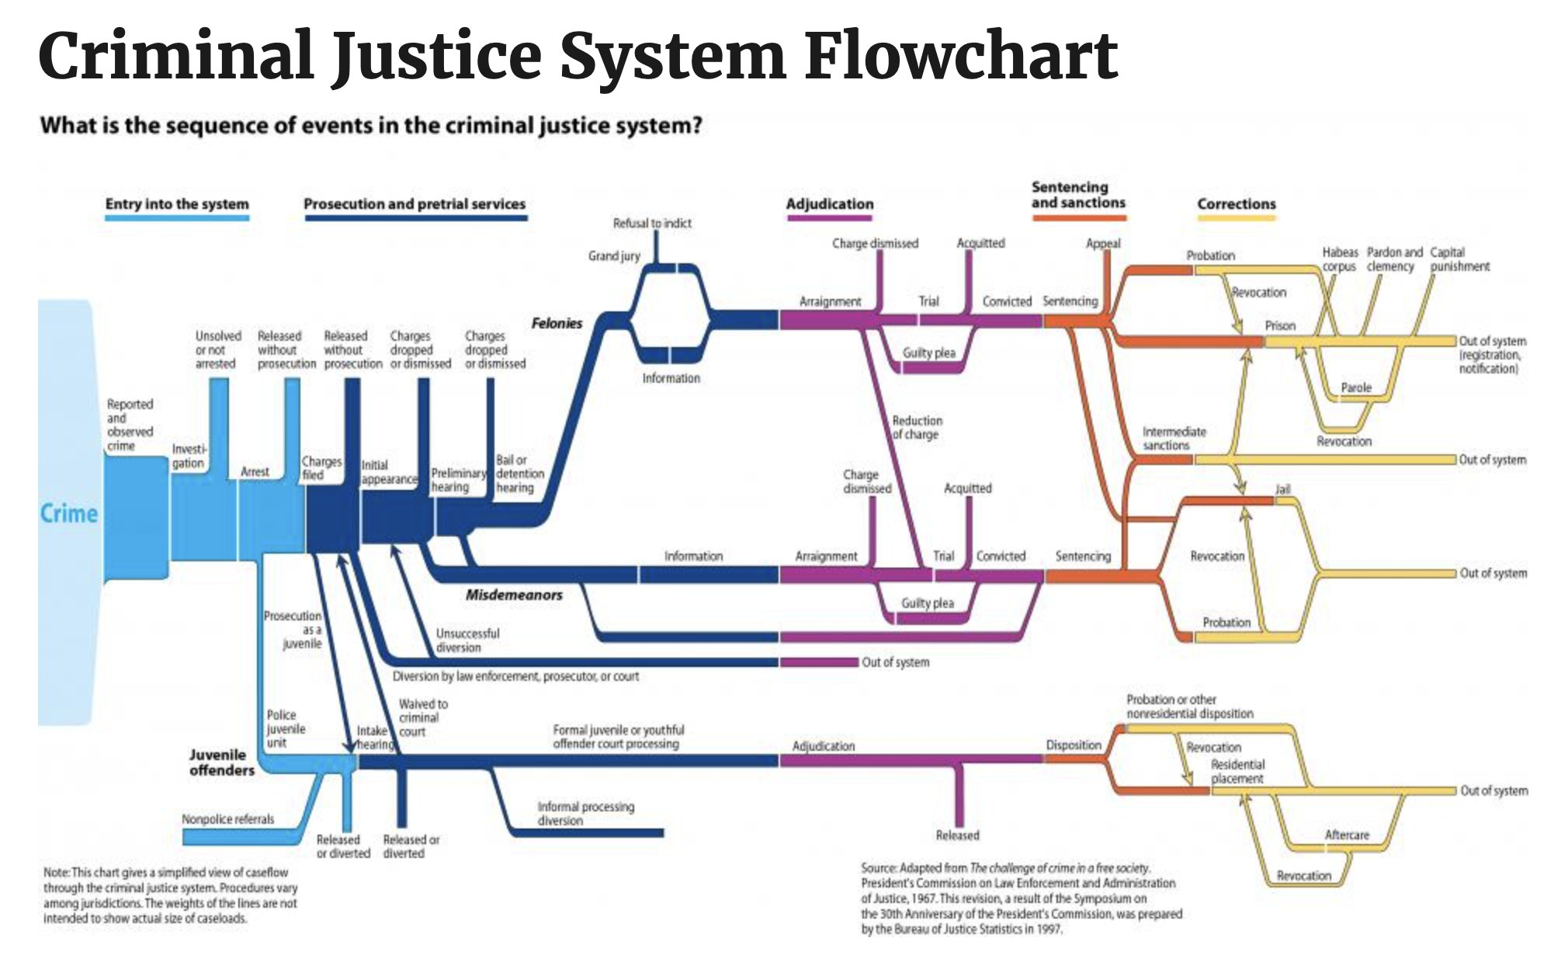
El embudo del sistema penal
Fijaos solo en las flechas que se van por arriba y por abajo: son los casos que salen del sistema en cada fase.
13
Criminal Justice System Flowchart, Bureau of Justice Statistics, 1997, que actualiza el diagrama de la President's Commission on Law Enforcement and the Administration of Justice (1967). Obra federal estadounidense, libre de derechos.
Notes:
NO SACRIFICABLE, pero tampoco explicable. No leer el diagrama.
Advertir de lo que el propio pie dice: el grosor de las líneas NO representa volúmenes reales. Es un esquema de recorrido, no una infografía de datos. Si alguien lo usa para estimar proporciones, se equivoca.
Lo que quiero que vean en veinte segundos: el bloque ancho de la izquierda («delito») se va estrechando, y en cada fase hay ramas que abandonan el sistema —casos no resueltos, puestas en libertad, cargos retirados. El sistema penal no procesa el delito: procesa una fracción muy pequeña y muy seleccionada del delito.
Y de ahí la consecuencia metodológica que arrastraremos toda la sesión: cuando estudiamos «el delito» con datos oficiales, estamos estudiando el final del embudo.

Slide 14
Tres preguntas sobre el delito
1
Cómo se define
2
Cómo se responde
3
Qué ocurre
Qué procesos e intereses
guían la criminalización
y la descriminalización.
Qué hacen en la práctica
policía, fiscales, jueces
y prisiones. Y por qué.
Qué delitos se cometen,
cuándo, dónde, cómo
y por qué.
14
Notes:
El mapa de lo que queda de capítulo y de curso.
Las dos primeras son el capítulo 8. La tercera es el resto de HOY: el resto de la sesión 1 responde al cuándo y al dónde; la sesión 2, al cómo y al porqué.
Merece la pena decirlo explícitamente, porque da estructura a dos días de clase.

Slide 15
La falacia del drama.
Los delitos más publicitados están muy alejados de la vida real.
15
Notes:
5 MIN — LAS CARACTERÍSTICAS GENERALES DEL DELITO.
Felson: los medios encuentran una historia de terror, entretienen al público con ella, ganan dinero, crean un mito en la mente del público, y luego se apoyan en ese mito para la siguiente historia de terror. El delito acaba muy distorsionado.
Es la misma operación que hicimos el primer día con la imagen del criminólogo. Ahora con la imagen del delito. Merece la pena señalar el paralelismo en voz alta.

Slide 16
“El asesinato tiene dos características fundamentales: una pistola demasiado cerca y un hospital demasiado lejos.
Marcus Felson
16
Notes:
La frase funciona sola. Dejarla respirar tres segundos antes de comentar.
Otras perlas de Felson por si hace falta insistir: «la mayoría de los asesinatos son el trágico resultado de una pequeña y estúpida disputa; el asesinato es menos un delito que una consecuencia». «Los detectives ficticios de televisión no tendrían ningún interés en la mayoría de asesinatos.» «El trabajo policial consiste en horas y horas de aburrimiento.» «Las bandas delictivas son extremadamente aburridas la mayor parte del tiempo.»
Esta idea del homicidio como desenlace y no como proyecto reaparece en la sesión 2, con Luckenbill. Vale la pena anunciarlo.

Slide 17
El retrato del delito común
Gottfredson y Hirschi, 1990.
1
Trivial
2
Sin esfuerzo
3
Predecible
Pocas pérdidas
y menos ganancias.
Poca preparación,
planificación o habilidad.
Distribución espacial
y temporal muy regular.
4
Sin rastro
5
Fallido
6
No denunciado
Deja pocas consecuencias
duraderas.
A menudo ni produce
el resultado buscado.
Casi la mitad: la víctima
no lo vio importante.
17
Notes:
El mejor antídoto contra la falacia del drama.
El razonamiento de Gottfredson y Hirschi: lo que sabemos de la distribución espacio-temporal del delito sugiere que quien delinque es reacio a esforzarse, que la accesibilidad aumenta el riesgo de las víctimas, y que evitar la detección forma parte del cálculo.
El último punto conecta con el embudo: si casi la mitad no se denuncia es porque las víctimas no lo consideraron bastante importante como para tomarse la molestia. Lo dicen las encuestas de victimación una y otra vez.
Pero NO cerrar aquí. La diapositiva siguiente es el matiz, y es la importante.

Slide 18
¿De qué delito
estamos hablando?
Todo lo anterior describe la delincuencia común. La de quien tiene poco poder.
18
Notes:
LA DIAPOSITIVA IMPORTANTE DEL BLOQUE. Si algo se llevan de esta parte, que sea esto.
Hay delitos que no encajan en absoluto en ese retrato: el fraude fiscal de una gran corporación, la manipulación de un mercado financiero, el vertido sistemático de residuos tóxicos, la trata de seres humanos, la tortura ordenada desde un aparato estatal, buena parte de la ciberdelincuencia. Exigen planificación, conocimiento experto y división del trabajo, se prolongan meses o años, y no se pueden situar en un momento y un lugar concretos. Sus consecuencias no son triviales.
Lo mismo vale para la violencia en la pareja, que a menudo no es un episodio sino un patrón sostenido en el tiempo.
La formulación que quiero que copien: cuando la criminología describe «el delito», suele estar describiendo el delito de quienes tienen poco poder, que es el que el sistema persigue con más diligencia y sobre el que, por eso, tenemos más datos. Que la delincuencia de los poderosos aparezca poco en los manuales no significa que sea infrecuente ni poco dañina: significa que la mirada criminológica se construyó mirando hacia otro lado.
Regla práctica: ante cualquier afirmación sobre «la naturaleza del delito», preguntad de qué delitos se habla y de cuáles procede la evidencia.

Slide 19
1833: alguien dibuja
el delito en un mapa.
Y descubre que no se reparte al azar.
19
Notes:
7 MIN — LA ESTADÍSTICA MORAL Y LA GEOGRAFÍA DEL DELITO.
Guerry publica el Essai sur la statistique morale de la France en 1833; Quetelet trabaja esos mismos años. Ambos sobre la misma fuente: el Compte général de l'administration de la justice criminelle, la primera estadística judicial nacional del mundo, que Francia publicaba desde 1827. Detalle que suele sorprender: Quetelet era belga, pero su criminología se construyó sobre datos franceses.
Lo que inauguran no es un hallazgo sino un método: tratar el delito como un hecho social medible y desigualmente distribuido, no como una suma de decisiones individuales.

Slide 20
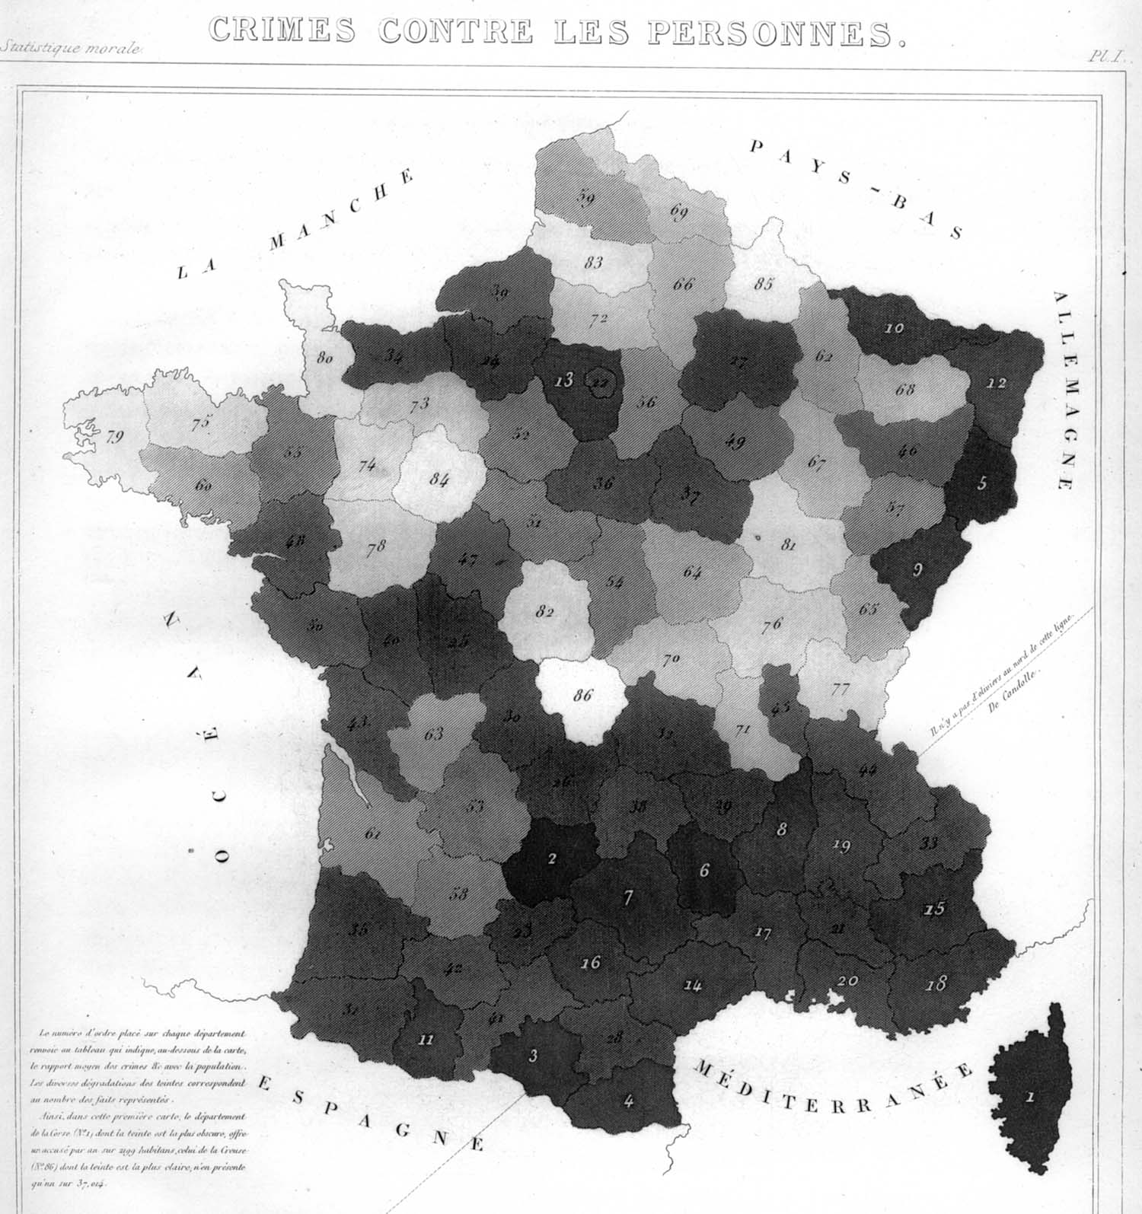
El mapa de Guerry, 1833
Cuanto más oscuro, más delitos contra las personas. El sur, más pobre, sale oscuro; el norte rico e industrializado, claro. Con los delitos contra la propiedad pasa justo al revés.
André-Michel Guerry, Carte de France des crimes contre les personnes, en Essai sur la statistique morale de la France, París, 1833. Dominio público, vía Wikimedia Commons.
20
Notes:
NO SACRIFICABLE: es visualización de datos.
Lo importante es que sus hallazgos DESMINTIERON las creencias de la época, y por eso el mapa vale como lección de método y no solo como antigüedad:
· No hay relación simple entre pobreza y delito. La propiedad se roba donde hay propiedad que robar. Guerry lo explica por la oportunidad, que es exactamente el argumento que en el siglo XX reaparecerá con las actividades rutinarias.
· La instrucción pública no pacificaba: los departamentos con más alfabetización no registraban menos delincuencia, a veces más. Un jarro de agua fría para los reformadores.
· Quetelet sostenía que lo determinante no era la pobreza absoluta sino la desigualdad, la coexistencia de riqueza y miseria en un mismo territorio.
Si alguien pregunta por la estacionalidad: también es de Quetelet, y la vemos en un rato.

Slide 21
La ley de la
concentración espacial.
Unas pocas calles concentran una parte desproporcionada del delito. En todas partes.
21
Notes:
Weisburd. El hecho está tan universalmente documentado que hay quien propone llamarlo ley.
Puntos calientes (hot spots): regiones, ciudades, barrios, calles y lugares concretos que concentran un volumen desproporcionado.
El campo está muy vivo institucionalmente: la American Society of Criminology tiene una división (Community and Place), la European Society of Criminology un grupo de trabajo, y la SEIC un grupo en criminología ambiental. Algunos grados españoles ya ofrecen optativas de sistemas de información geográfica. Y fuera de España hay policías que emplean analistas del delito —criminólogas y geógrafos— para este trabajo. En España aún es inusual, pero es una salida profesional real y conviene que la conozcan.

Slide 22
La escala se ha ido encogiendo
1
La región
2
El barrio
3
La calle
Guerry, siglo XIX.
Departamentos de Francia.
Escuela de Chicago.
Lo veréis en teorías.
Hoy: segmentos, cruces,
direcciones concretas.
22
Notes:
Un siglo y medio de historia de la disciplina en tres pasos. Es una diapositiva rápida.
Lo interesante no es solo que la unidad se haga más pequeña, sino que las explicaciones cambian con ella: a nivel de región se habla de estructura social; a nivel de barrio, de cohesión y desorganización; a nivel de calle, de oportunidad y diseño.
AVISO PARA LA LECTURA: el capítulo tiene un cuadro sobre si los mapas policiales miden el delito o la denuncia. No lo cubro en clase, pero es de lo más importante del capítulo y conviene decirles que lo lean: alrededor del 60 % de los delitos no llegan a la policía en Inglaterra y Gales, y esa cifra negra varía mucho por territorio, más en los municipios muy pobres y también en los muy ricos, por motivos distintos —desconfianza abajo, «era una tontería» arriba. Comparar barrios sin tener esto presente es confundir dónde ocurre el delito con dónde la gente denuncia.

Slide 23
«Cuándo» son tres preguntas distintas
1
Ciclos cortos
2
Estacionales
3
Tendencias
Hora y día de la semana.
Lo explica el horario social.
Meses del año.
Clima y rutinas.
Décadas y siglos.
Datos frágiles, otra liga.
23
Notes:
8 MIN — EL TIEMPO DEL DELITO. La diapositiva que ordena el bloque.
La frase que resume por qué importa distinguirlas: que los robos se concentren los viernes por la noche y que el homicidio lleve siglos descendiendo en Europa son dos hechos ciertos que no tienen nada que ver el uno con el otro.
Vamos de la escala más corta a la más larga.
Para la lectura: el capítulo tiene un cuadro sobre las tendencias históricas del delito —Eisner y el descenso del homicidio desde el XVI, con las réplicas de Aebi y de Schwerhoff sobre la fragilidad de las fuentes. No lo damos en clase.

Slide 24
×7
Madrugada del martes frente a tarde del viernes, sobre 220.000 delitos denunciados en Ciudad de México. Prieto Curiel, 2023.
entre el momento más tranquilo
y el más intenso de la semana
24
Notes:
Los momentos calientes son franjas de la semana, no lugares. Cuidado con confundirlos con los puntos calientes: son cosas distintas y, además, su estabilidad no está igual de asentada. El latido semanal se repite año tras año; que un segmento de calle concreto siga concentrando delitos dentro de un año está bastante más discutido.
Felson y Poulsen llegan a sostener que el delito varía más según la hora del día que según cualquier otra variable que conozcamos, y que es una dimensión que hemos analizado bastante menos de lo que merece.
La imagen que funciona: los latidos (heartbeats) del delito, con sus períodos de alto y bajo riesgo.

Slide 25
Por qué: las actividades rutinarias
Cohen y Felson, 1979. Para que haya delito tienen que coincidir tres cosas.
1
Alguien dispuesto
2
Un objetivo adecuado
3
Nadie que lo impida
La teoría lo da por supuesto
y no pregunta por qué.
Valor, inercia, visibilidad
y acceso.
Un guardián capaz. Casi
siempre un vecino, no
un policía.
25
Notes:
La teoría que explica el ritmo semanal, y una de las más influyentes del curso.
La clave: esa coincidencia no se produce a cualquier hora, sino que sigue el horario social —jornadas laborales, horarios comerciales, salidas del fin de semana, calendario escolar. Lo que llamamos el ritmo del delito es, en buena medida, el ritmo de nuestras rutinas.
El giro que les descoloca y que merece medio minuto: la teoría dice que la OPORTUNIDAD es una causa fundamental del delito, más que las variables personales y sociales. Las tasas pueden subir sin que cambie la motivación de nadie, solo porque han cambiado las oportunidades. El ejemplo clásico del artículo: la incorporación de las mujeres al trabajo remunerado dejó más hogares vacíos de día y contribuyó al aumento del robo en domicilio.
Y el corolario incómodo: los mismos cambios que amplían las oportunidades legítimas —libertad de movimiento, bienes nuevos, vida social— amplían las ilegítimas. El delito «se alimenta de» la vida cotidiana legal.
El capítulo tiene un cuadro que desarrolla esto en detalle. No lo cubro; que lo lean.

Slide 26
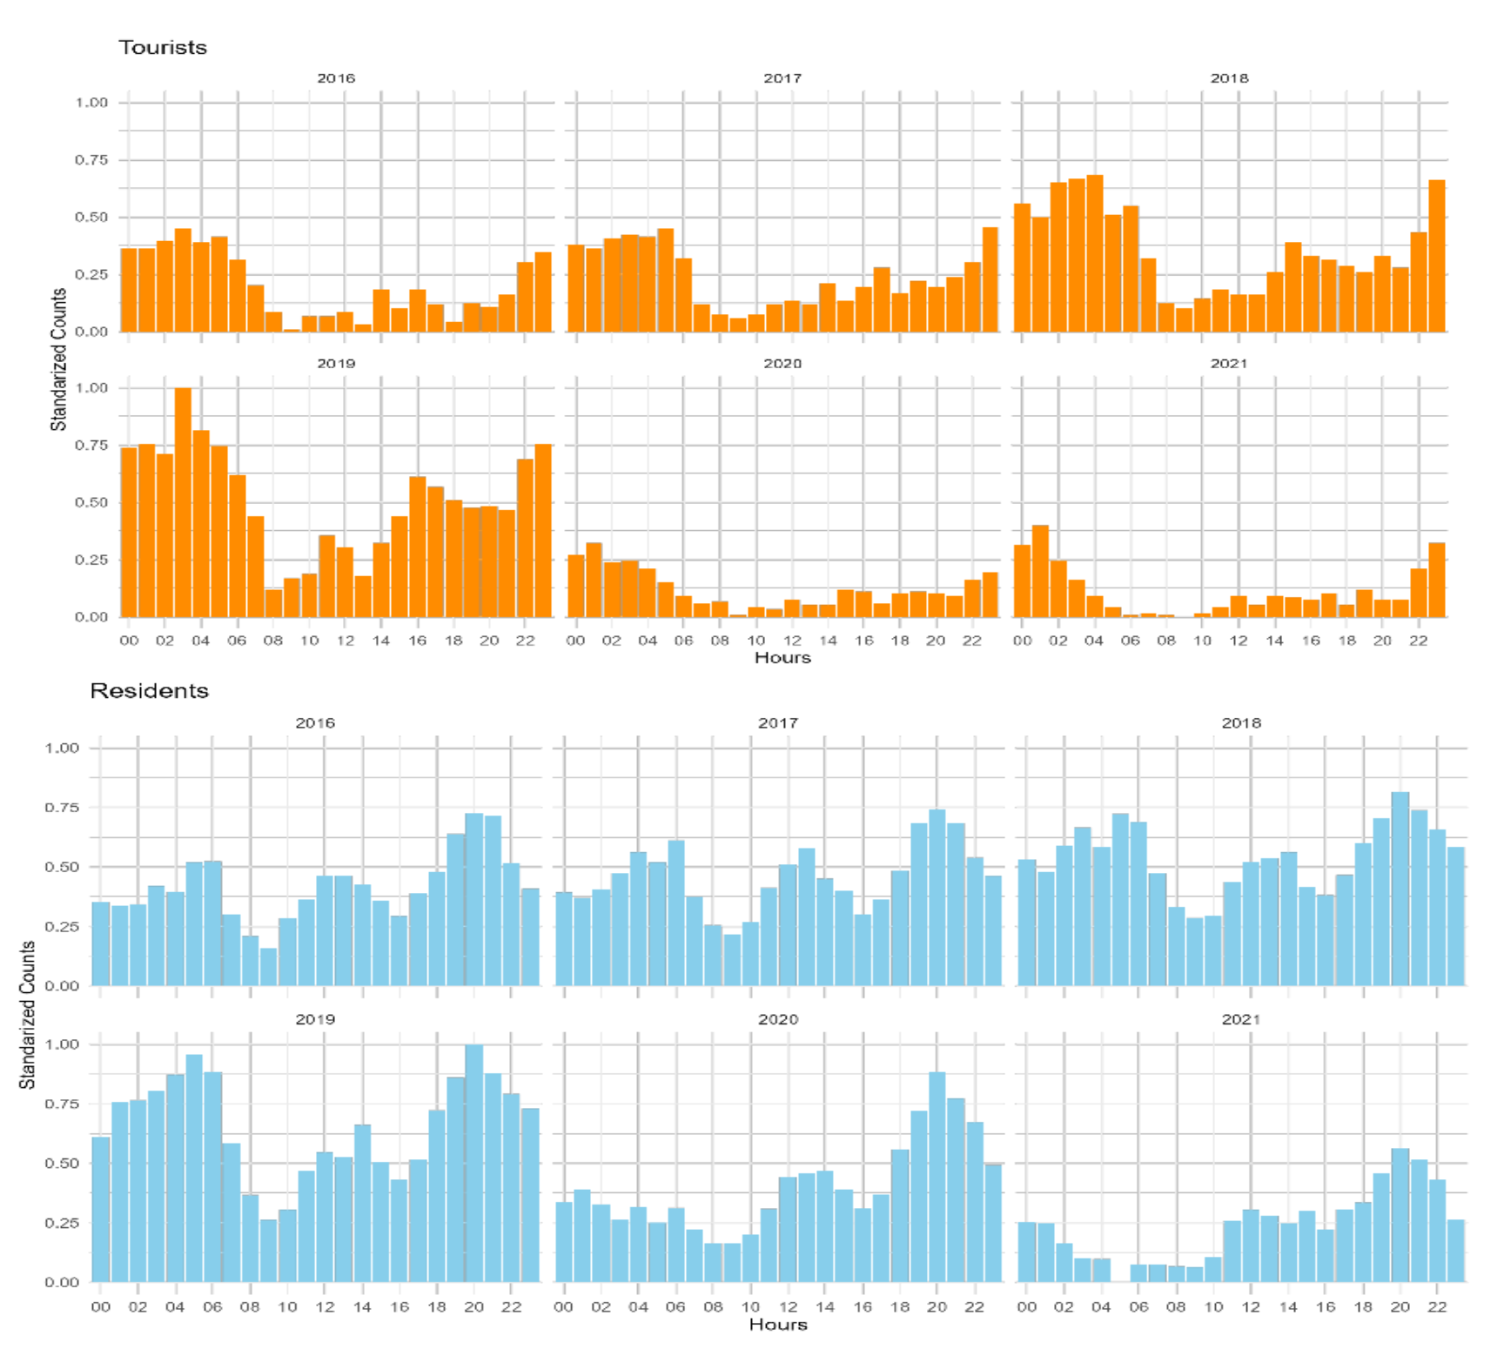
No roban a la misma
hora a todo el mundo
Arriba, turistas: pico de madrugada. Abajo, residentes: pico de tarde-noche y un repunte a la hora de comer que los turistas no tienen.
Robos denunciados en Barcelona, 2016-2021. Elaboración propia a partir de Trinidad et al., 2024.
26
Notes:
NO SACRIFICABLE: visualización de datos.
El perfil de los residentes dibuja una W: madrugada, mediodía y, el más alto, entre las siete y las nueve de la tarde. El repunte del mediodía se corresponde bastante bien con el horario español de las comidas, y los turistas no lo tienen.
LA MORALEJA METODOLÓGICA, que es a lo que va la diapositiva: si se hubieran analizado todos los robos juntos, como se hace habitualmente, las dos pautas se habrían superpuesto y el resultado habría sido una curva más plana y menos informativa que cualquiera de las dos por separado.
Antes de eso: la concentración tampoco es igual para todos los delitos. En Ciudad de México, los robos a quien acaba de salir del banco se concentran de forma extrema —el 10 % de los momentos de la semana reúne el 44 % de esos robos, con pico los jueves— mientras que los hurtos a viandantes apenas se concentran. Y en Gante, cinco delitos con niveles de concentración parecidos tenían latidos completamente distintos: dos delitos pueden estar igual de concentrados y estarlo en momentos que no tienen nada que ver.

Slide 27
En cuanto desagregas,
la regularidad se deshace.
Por tipo de delito, por tipo de víctima, por ciudad. Es el aviso del capítulo.
27
Notes:
El hilo conductor de todo el bloque espacio-temporal, y probablemente lo más transferible que se llevan hoy.
Con todo, hay una pauta que aguanta la desagregación: las noches del fin de semana. Nelson, Bromley y Thomas la encontraron en Cardiff y Worcester, con las concentraciones más densas de noche en las zonas de pubs y un repunte de madrugada en el nodo peatonal por donde la gente confluía al cerrar los locales. Lo mismo en Gante y en Vancouver.
Los dos ingredientes que se señalan son el alcohol y la oscuridad, y hay cifras para los dos: en Worcester la policía anotaba el alcohol como factor contribuyente en el 8 % del delito registrado pero en el 36 % de los delitos violentos; y Tompson y Bowers, comparando Londres y Glasgow, encontraron que pasar de luz plena a oscuridad multiplicaba por 2,6 el robo con violencia previsto en la primera y solo por 1,2 en la segunda. Parte de lo que atribuimos a la hora es en realidad falta de luz.
Para España no hay estudios cuantitativos equivalentes, pero Recasens y Rodríguez Basanta describen cómo la conflictividad escala conforme avanza la noche y cómo lo más grave tiende a pasar en las zonas de paso, en el momento del cierre, que es cuando el transporte y la dispersión funcionan peor.

Slide 28
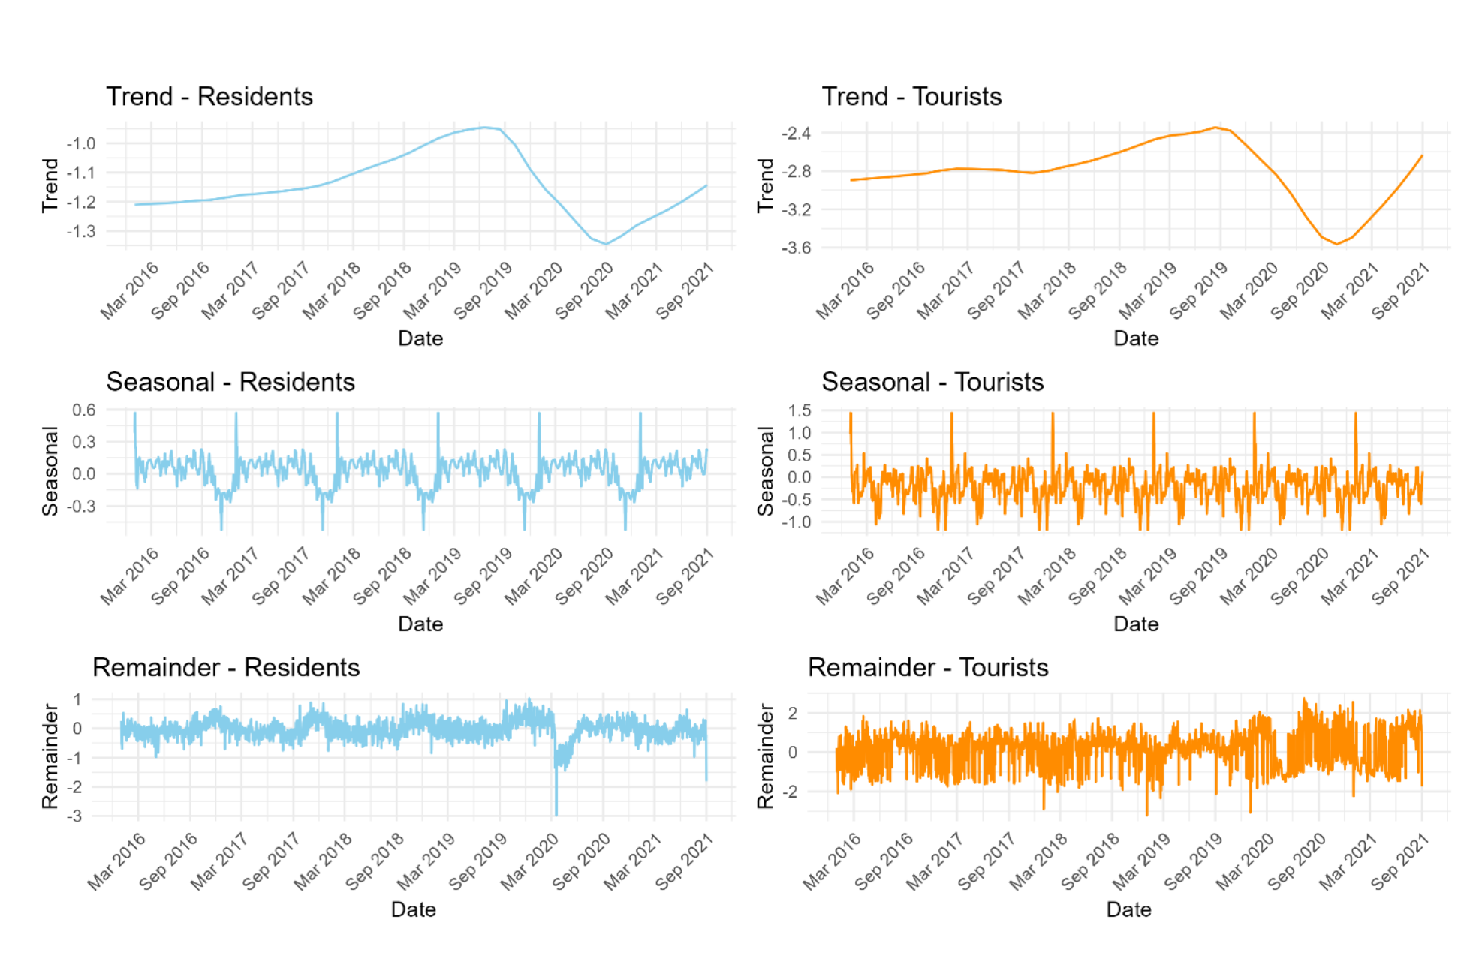
Estacionalidad: existe, pero es modesta
La fila del medio es el componente estacional. Compárese con la de abajo, el residuo: la parte irregular varía más.
28
Descomposición de las series diarias de robos en Barcelona. Elaboración propia a partir de Trinidad et al., 2024. Ojo: las escalas verticales no son comunes.
Notes:
NO SACRIFICABLE: visualización de datos.
Se suele afirmar que el delito sube en verano y baja en invierno. Para el delito violento la evidencia es sólida: Gracia y colegas lo confirman en España con más de 650.000 denuncias por violencia contra la mujer en la pareja entre 2016 y 2023, con pico muy claro en julio y agosto. Para el patrimonial está más discutido.
Pero no exagerar su importancia: el componente estacional existe y es modesto comparado con el residuo. Y es mayor entre turistas que entre residentes, lo que no sorprende porque el turismo es en sí mismo estacional.
El COVID: una perturbación social grande anula los patrones estacionales típicos. Se ve en las dos series, pero de un orden de magnitud distinto. Recordar en voz alta que las escalas verticales no son comunes, o la comparación visual engaña.
¿POR QUÉ hay estacionalidad? Dos explicaciones: la temperatura sobre la irritabilidad (viene de Quetelet) y las rutinas (salimos más, dejamos las casas vacías). Hipp y colegas concluyen que el patrimonial responde sobre todo a lo segundo y el violento a las dos. Y un detalle precioso del estudio español: el pico de julio y agosto aparece en todos los grupos de edad SALVO en los mayores de 65, cuya convivencia no cambia con el calendario escolar ni con las vacaciones. Difícil de explicar si el calor actuase solo sobre la agresividad.

Slide 29
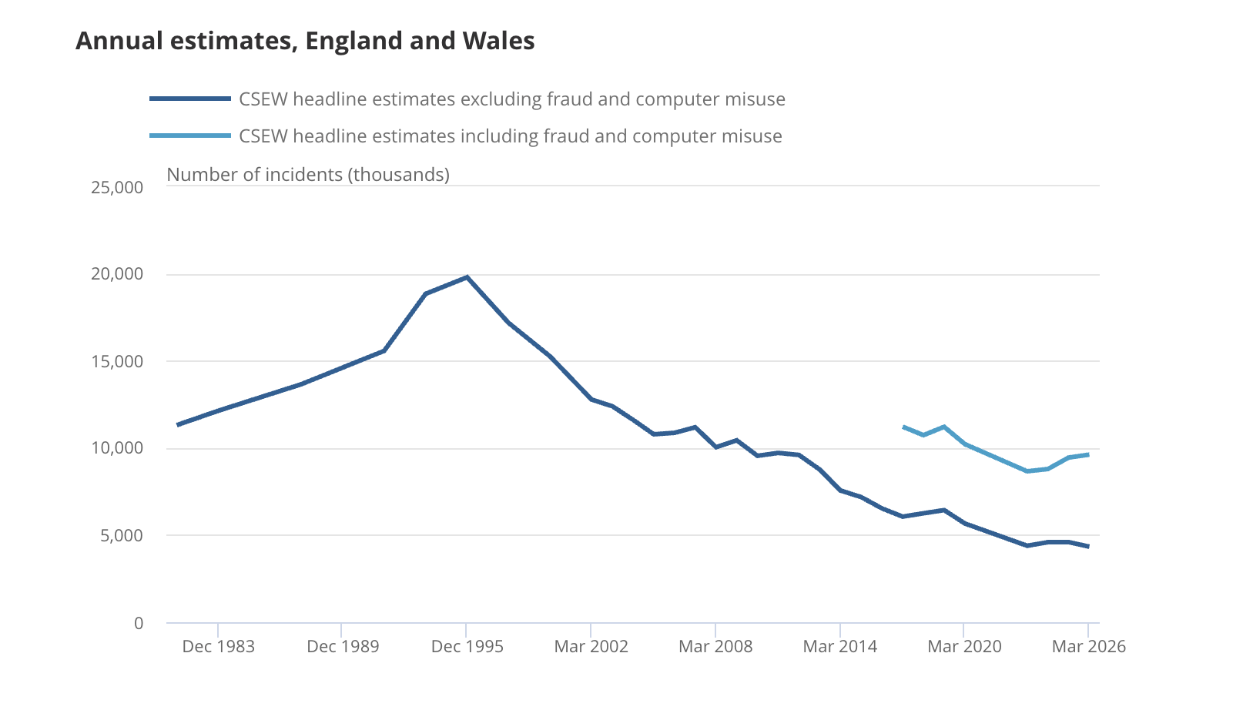
La caída del delito
La línea oscura cae desde 1995. La clara, que incluye fraude y delitos informáticos, no existía antes de 2016: al contarlos, el total se duplica.
29
Crime in England and Wales, Office for National Statistics. Open Government Licence v3.0.
Notes:
NO SACRIFICABLE: visualización de datos. Y es la mejor del capítulo para enseñar a leer una serie.
De casi veinte millones de incidentes en 1995 a menos de cinco millones treinta años después. El descenso empieza en los noventa en EE. UU. y Reino Unido.
LA LECCIÓN: la caída del delito tradicional y la aparición de una delincuencia que antes no se contaba son dos hechos distintos, y conviene no confundirlos. Las encuestas de victimación son la mejor herramienta para medir variación temporal, porque no las afecta el cambio en la propensión a denunciar; pero durante mucho tiempo no midieron fraude ni delitos informáticos. Parte de lo que interpretamos como descenso puede ser transformación.
¿Es un fenómeno británico y estadounidense? Se documentó de forma más o menos simultánea en la mayoría de países occidentales, con políticas penales, demografías y economías muy distintas. Y esa simultaneidad es justamente lo que hace el problema difícil.

Slide 30
La hipótesis de la seguridad.
Cierre centralizado e inmovilizadores: el robo de vehículos cayó dos tercios en el Reino Unido.
30
Notes:
SACRIFICABLE si voy con retraso.
Las hipótesis sobre el crime drop han sido muchas y el debate agrio: cambios demográficos, mercados de drogas, tácticas policiales, mejora de la economía, legalización del aborto, reducción de la exposición al plomo, cambios culturales.
La forma de ordenarlas es exigir a cualquier explicación que dé cuenta de un descenso simultáneo en países muy distintos entre sí. Aplicado ese criterio, las explicaciones específicamente estadounidenses —el aborto, el encarcelamiento masivo— se quedan cortas.
La que mejor resiste es la de Farrell y colegas: lo determinante habrían sido las mejoras en los dispositivos de seguridad cotidianos. Su caso mejor documentado es el del vehículo, y de ahí conjeturan efectos parecidos en viviendas y empresas.
Es un buen ejemplo de criterio de evaluación de teorías: no cuál suena mejor, sino cuál explica el patrón completo.

Slide 31
ACTIVIDAD · SESIÓN 1 · 20 MIN
¿Delito o daño social?
1
Grupos pequeños. A cada uno, cinco casos en el límite del campo.
2
¿Cuáles estudiaría Tappan? ¿Cuáles Sutherland? ¿Cuáles solo la zemiología?
3
¿Cuál de los cinco os incomoda más dejar fuera? Y ¿por qué está fuera?
31
Notes:
Cierra la sesión volviendo a la pregunta del principio, ahora con herramientas.
CASOS QUE FUNCIONAN (mezclar dañosidad alta con ilegalidad baja y al revés):
· Un vertido industrial autorizado que enferma a un barrio durante veinte años.
· Hurtar un chicle en un supermercado.
· Una empresa que elude impuestos con ingeniería fiscal legal.
· Consumir cocaína un sábado.
· Un desahucio ejecutado conforme a derecho sobre una familia con menores.
· Opcional, si el grupo va sobrado: un empleador que incumple sistemáticamente la prevención de riesgos y provoca accidentes graves.
LO QUE TIENE QUE SALIR: que la dañosidad y la ilegalidad no van de la mano, y que quien decide la frontera no es la criminología. El chicle es delito y no hace daño; el vertido hace daño y no es delito.
La tercera pregunta es la buena. No cerrar con un ganador. Lo que quiero es que noten que elegir anclaje tiene consecuencias sobre qué se ve, y que el propio capítulo deja la cuestión abierta a propósito.
Si sobra tiempo: ¿cambiaría vuestra respuesta si supierais que de los delitos del caso 1 solo el 1 % acaba en condena? Devuelve al embudo.

Slide 32
Hoy hemos mirado
el delito desde arriba.
Mapas, series, agregados. El próximo día, desde dentro: cómo y por qué.
Notes:
Cierre de la sesión 1 y puente a la 2.
Recapitular en tres frases: (1) qué cuente como delito es una decisión discutida y no la toma la criminología; (2) lo que sabemos del delito «en general» es sobre todo lo que sabemos de la delincuencia común; (3) el delito se concentra en el espacio y en el tiempo, pero cada vez que desagregamos la regularidad se descompone.
Para leer antes del próximo día: los cuadros que no hemos cubierto —mapas del delito o mapas de la denuncia, la teoría de las actividades rutinarias y las tendencias históricas.

Slide 33
CAPÍTULO 2 · SESIÓN 2 DE 2
El delito
por dentro
Juanjo Medina · Lorea Arenas
Notes:
SESIÓN 2. ~35 min de exposición + actividad de guiones.
Reparto: transacción situacional (7) · toma de decisiones (12) · emoción y significado (11) · guiones del delito (5).
SACRIFICABLE si voy con retraso: la diapositiva de críticas a Becker y la de ocio desviado.
ARRANQUE: dos minutos de recordatorio. El día anterior miramos el delito desde arriba: mapas, series temporales, agregados. Hoy bajamos al nivel del acto concreto. La pregunta cambia de «dónde y cuándo» a «cómo y por qué».

Slide 34
Un mapa no explica
una pelea.
De lo agregado a la situación concreta.
34
Notes:
La bisagra entre las dos sesiones.
Todo lo del día anterior describe regularidades sobre muchos actos. Pero ninguna de esas regularidades nos dice qué pasa en la cabeza y en la interacción de quien delinque en un momento dado.
Anunciar las tres miradas de hoy, que son tres respuestas distintas al porqué: la situación (el delito como interacción), el cálculo (el delito como decisión) y el sentido (el delito como experiencia). Y avisar de que ninguna basta sola. Eso es el cierre del capítulo.

Slide 35
El homicidio como una
discusión que salió mal.
Luckenbill, 1977: la transacción situada.
35
Notes:
7 MIN — EL DELITO COMO TRANSACCIÓN SITUACIONAL.
Enlaza directamente con Felson del día anterior: «el asesinato es menos un delito que una consecuencia». Merece la pena hacer explícito el enlace.
Una transacción situada es una cadena de interacción entre dos o más personas que dura lo que dura su presencia física mutua. Luckenbill analizó homicidios como secuencias de intercambios cada vez más intensos —lo que Goffman llamaba una competición de caracteres— en las que cada parte busca mantener o recuperar su prestigio mediante desafíos verbales y físicos.
El resultado lo determina el contexto social inmediato y las acciones de TODOS los implicados, no solo la intención o los antecedentes de uno.

Slide 36
Qué escala un conflicto
Tedeschi y Felson: la coerción como conducta orientada a objetivos, no como arrebato.
1
Obtener algo
2
Hacer justicia
3
Defender la identidad
Bienes, servicios, seguridad.
Influir sobre el otro.
Atribuir culpa, sentir ira,
querer castigar la ofensa.
No parecer débil.
Sostener una imagen.
4
El ataque a la cara
5
El alcohol
6
El público
Insultos y críticas disparan
espirales de conflicto.
Deteriora el control cognitivo
y sube la propensión al riesgo.
Puede disuadir… o azuzar.
Sube lo que hay en juego.
36
Notes:
Toda una teoría de la violencia construida sobre el modelo de Luckenbill. Detalle importante: siguiendo a Bandura, consideran que TODA violencia es instrumental y mediada cognitivamente, y rechazan la «agresión enfadada» automática. Es decir, rechazan la distinción clásica entre violencia instrumental y expresiva.
La secuencia típica en las coerciones reactivas: se percibe una violación de normas y una injusticia → se atribuye la culpa → aparece la ira → se expresa el agravio (reproche, reclamación, negociación) → si se rechaza o se expresa con dureza, escala.
Y una asimetría que explica muchas escaladas: el autor minimiza el daño, la víctima lo exagera. Cada uno tiene razón desde su sitio.
El capítulo desarrolla esto en un cuadro que no cubro. Que lo lean.

Slide 37
Dónde está la explicación
En la persona
En la situación
Rasgos estables de personalidad.
Quien delinque «es así».
La explicación viaja con el sujeto
de una situación a otra.
Señales del entorno inmediato.
Las mismas personas hacen cosas
distintas en sitios distintos.
Horney, 2006, siguiendo a Mischel.
37
Notes:
Horney lo planteó en su discurso inaugural como presidenta de la American Society of Criminology, o sea desde el púlpito más alto de la disciplina.
Su propuesta: para comprender el comportamiento delictivo es más útil subrayar la especificidad de la situación que centrarse solo en rasgos estables. Apoyándose en el trabajo de Walter Mischel sobre contingencias situacionales, critica las teorías de la personalidad basadas en rasgos.
Y hace una petición metodológica concreta que conviene subrayar, porque es la clase de cosa que decide qué se puede investigar: recopilad datos SITUACIONALES, no solo individuales, especialmente en los estudios de curso de vida.
No es «o lo uno o lo otro»: es que la criminología llevaba décadas midiendo casi solo lo primero.

Slide 38
¿Y si delinquir
fuese una decisión?
La tradición más vieja de la criminología. Y la que más ha tenido que rectificar.
38
Notes:
12 MIN — TOMA DE DECISIONES. El bloque más largo de la sesión.
El arco que vamos a recorrer, y conviene anunciarlo: racionalidad perfecta (Becker) → racionalidad acotada (Cornish y Clarke) → los dos sistemas (Kahneman). Cada paso conserva la idea de que hay decisión y le quita pureza.
Los orígenes están en Beccaria y Bentham, o sea en el siglo XVIII y en el capítulo 1. Bentham: toda acción humana puede evaluarse por la cantidad de placer o dolor que produce; el delito es una acción en la que el actor evaluó que los beneficios superaban los costes. Y de ahí la función del legislador: diseñar sanciones que reequilibren la ecuación.

Slide 39
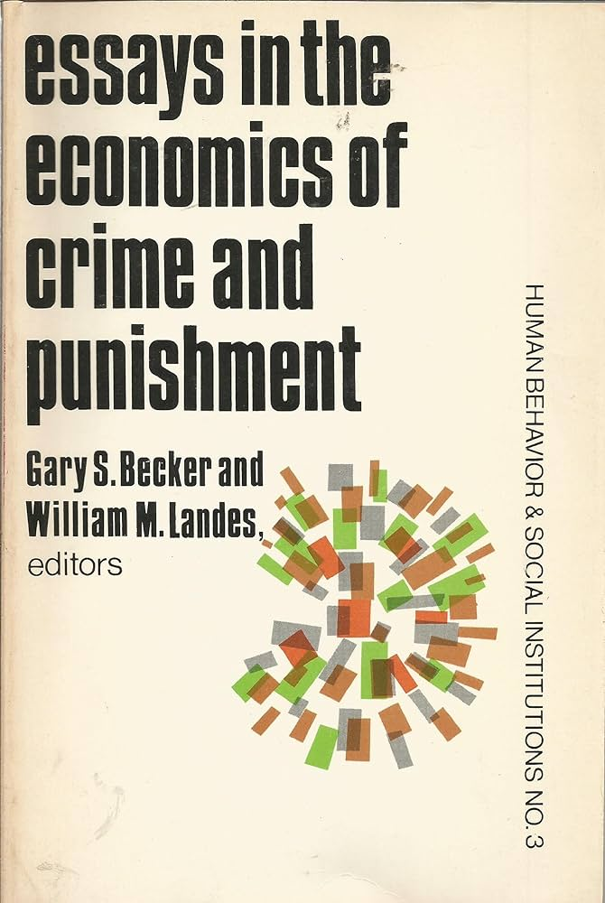
“Se comete el delito si la recompensa esperada es mayor que la alternativa legal.
Gary Becker, 1968 · Crime and Punishment: An Economic Approach
Becker y Landes (eds.), Essays in the Economics of Crime and Punishment, 1974
39
Notes:
El artículo que resucita el paradigma racionalista, ahora con aparato microeconómico.
El modelo: se comparan los beneficios del acto ilegal con sus costes —probabilidad de ser descubierto, severidad del castigo— más los costes de oportunidad, por ejemplo los salarios legales perdidos.
Y hay una segunda mitad que se suele olvidar y que es la que da política criminal: el problema de la SOCIEDAD, que es elegir cuánto esfuerzo de aplicación de la ley y cuánta gravedad de castigo para minimizar la pérdida social total —daño del delito, más costes de aplicación, más costes de sanción. O sea, castigar tiene un coste y por tanto castigar más no siempre sale a cuenta.
Becker ganó el Nobel de Economía. Su artículo inspiró toda la corriente de análisis económico del derecho.

Slide 40
Por dónde hace agua
1
Racionalidad perfecta
2
Neutralidad al riesgo
3
Miopía temporal
Supone información completa
y cálculo preciso.
No contempla aversión
ni propensión al riesgo.
Descontamos mucho el futuro:
la sanción lejana disuade poco.
4
Desigualdad
Trata el delito como elección
individual y deja lo social
en segundo plano.
40
Notes:
SACRIFICABLE a la mitad si voy con retraso: quedarse con racionalidad perfecta y miopía temporal, que son las dos que se usan después.
La miopía temporal es la que tiene consecuencias prácticas más claras y merece un ejemplo: una pena de cárcel que llegará tras un proceso de tres años disuade mucho menos que una sanción pequeña e inmediata. Es el descuento hiperbólico, y explica por qué endurecer penas suele ser menos eficaz que aumentar la probabilidad de ser detectado.
Aun con las críticas, el artículo revitalizó el enfoque y generó una enorme investigación empírica. Las críticas no lo tiraron: lo corrigieron.

Slide 41
“Actúan con intención y propósito, pero su racionalidad está limitada por la información, la presión del momento y los sesgos.
Cornish y Clarke, 1986 · The Reasoning Criminal
41
Notes:
La racionalidad acotada (bounded rationality). El paso teórico que salva el enfoque.
En lugar de un calculador abstracto, describen a alguien que toma decisiones prácticas en contextos concretos: elegir una casa sin alarma, evitar lugares vigilados, preferir delitos de bajo esfuerzo.
Y hay evidencia: los estudios con ladrones de coches o carteristas muestran que sí ponderan riesgos inmediatos y oportunidades visibles, pero de forma rápida y heurística, no mediante cálculos precisos.
Lo importante de este paso es que permite incorporar los hallazgos de la psicología cognitiva, que es exactamente lo que viene ahora. Y que Clarke es también el padre de la prevención situacional, que reaparece al final de la sesión con los guiones.
NOTA DE MONTAJE: esta diapositiva va sin retrato a propósito. En la carpeta hay un images/ronaldclarke.jpg cuya identidad no he podido verificar, y prefiero no rotular una cara con un nombre que no puedo confirmar. Si confirmas que es él, se añade en un minuto.

Slide 42
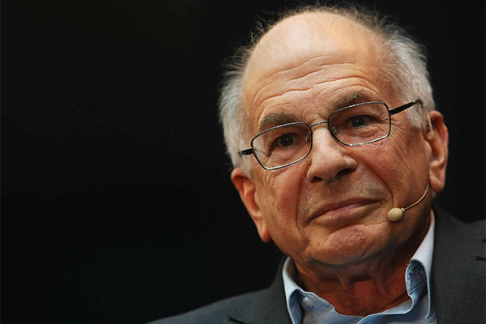
“El Sistema 1 domina la mayoría de las decisiones cotidianas. El Sistema 2 solo interviene cuando hace falta esfuerzo.
Daniel Kahneman, 2011 · Pensar rápido, pensar despacio
Daniel Kahneman (1934-2024)
42
Notes:
Kahneman también Nobel de Economía, y también sin ser economista: era psicólogo. Detalle que conecta con el capítulo 1 y la interdisciplinariedad.
Antes de los dos sistemas, dos hallazgos suyos que afectan directamente a la disuasión:
· No evaluamos probabilidades de forma lineal: sobrestimamos las bajas y subestimamos las altas. Para quien delinque, el riesgo de ser atrapado puede percibirse muy distorsionado, unos magnificándolo y otros ignorándolo.
· Descuento hiperbólico: preferimos recompensas inmediatas aunque sean pequeñas frente a castigos lejanos.
Los dos socavan el supuesto de que subir la pena disuade proporcionalmente.

Slide 43
Los dos sistemas
Sistema 1
Sistema 2
Rápido, automático, intuitivo.
Heurísticas y emociones.
Sin esfuerzo consciente.
Peleas, hurtos oportunistas.
Lento, deliberativo, analítico.
Cálculo y anticipación.
Cuesta esfuerzo.
Fraude financiero, corrupción.
43
Notes:
El reparto por tipo de delito es un ejemplo expositivo, y hay que decirlo: en la práctica los dos sistemas no operan aislados.
Muchos delitos ocurren en contextos de alta emocionalidad, presión social o búsqueda de gratificación inmediata, y ahí predomina el Sistema 1. En los que hay planificación —fraudes, robos organizados, corrupción— se aprecia más el Sistema 2, y las entrevistas con delincuentes de cuello blanco o ladrones profesionales muestran que analizan costes de seguridad, probabilidad de captura y ganancias esperadas.
Pero el matiz que cierra el bloque va en la diapositiva siguiente.

Slide 44
Incluso los delitos planificados
se cometen a menudo
en piloto automático.
Los dos sistemas no funcionan por separado.
44
Notes:
El correctivo al esquema anterior, para que no se lo lleven como una taxonomía limpia.
Es también un buen momento para nombrar una tensión de fondo del bloque: cuanto más realistamente describimos la decisión —limitada, sesgada, emocional, automática— menos se parece a lo que la política criminal supone cuando confía en la disuasión.
Puente a la última diapositiva del bloque: resumamos qué sabemos de verdad.

Slide 45
Qué sabemos de cómo deciden
Bernasco, 2017.
1
Racionalidad limitada
2
Situación
3
Sesgos
Información escasa, poco tiempo,
atajos mentales, sesgo del presente.
Muchos delitos son oportunistas:
un coche sin cerrar.
Exceso de confianza en no ser
detectado. Optimismo irreal.
4
Aprendizaje
5
Diferencias
6
Lo social
Mejoran con la experiencia,
pero solo en su ámbito.
Impulsividad, sustancias,
autocontrol, salud mental.
Group think, reputación,
estatus dentro de la red.
45
Notes:
El resumen del bloque. Se puede leer rápido: es una diapositiva de síntesis.
La conclusión que quiero: existe una instrumentalidad real a la hora de delinquir, y es muy relevante. Pero no podemos simplificar lo que eso implica. La elección racional pura no sobrevive; la idea de que hay decisión, sí.
El último punto —lo social y lo emocional— es el puente al bloque siguiente. Decirlo así: «y aquí, en la última casilla, es donde la propia literatura de la decisión reconoce que le falta algo».

Slide 46
Se transgrede también
por lo que se siente.
Ni por cálculo, ni por déficit. Por la emoción, o por lo que uno quiere ser ante los demás.
46
Notes:
11 MIN — EMOCIÓN, SIGNIFICADO Y DELITO. Es el bloque que más engancha; no correr.
El planteamiento del capítulo: casi toda la criminología mira el delito de dos maneras. O como cálculo, que es lo que acabamos de ver. O como síntoma de algo que va mal —la pobreza, la familia rota— que es lo que verán en teorías criminológicas. Las dos capturan dimensiones relevantes, pero dejan fuera algo que cualquiera que haya sido joven reconoce.
Preguntar al aula por una transgresión menor propia y por qué la hicieron. Rara vez responden «calculé». Es la mejor entrada al bloque, y funciona mejor si el ejemplo lo ponen ellos.
Nee: las emociones no son solo desinhibidoras, tienen un papel facilitador y motivador. Y esto se apoya en dos cambios de fondo en psicología y neurociencia: se abandona la idea de cerebro y cuerpo como entidades distintas (cognición incorporada), y se reconoce que la emoción es parte plenamente integrada del procesamiento de información.

Slide 47
“La criminología ha buscado defectos psicológicos y entornos sociales, y ha descuartado las atracciones positivas, a menudo maravillosas, de la experiencia vivida de la criminalidad.
Jack Katz, 1988 · Seductions of Crime
47
Notes:
OJO: en la pantalla la cita está parafraseada y comprimida. La formulación del libro es que la investigación criminológica ha estado preocupada por buscar fuerzas de trasfondo —defectos psicológicos, entornos sociales— DESCUIDANDO las atracciones positivas, a menudo «maravillosas», dentro de la experiencia vivida de la criminalidad.
La tesis de Katz: los delitos son «sensualmente atractivos». La criminalidad no es meramente una reacción contra estructuras sociales; tiene una genuina creatividad experiencial. Y la atracción más convincente en muchas experiencias desviadas es superar un desafío personal a la existencia MORAL, no material.
Esa última distinción es la clave del autor y conviene decirla despacio: lo que está en juego no es lo que se gana, es quién se es.

Slide 48
Las seducciones del delito
1
Humillación y rabia
2
Emociones furtivas
3
Pavor y crueldad
El «sacrificio justiciero»:
convertir la humillación
en rabia defendible.
Hurto, vandalismo. El subidón
no viene del botín, viene
de jugar con las apariencias.
El «malote»: cultivar un aura
de amenaza e imponer
su significado.
4
Suspense y dureza
5
Vértigo
El atracador que ha de sostener
una indiferencia a las
consecuencias.
Oscilar entre el juego con lo
desviado y la vergüenza
paranoica de conformarse.
48
Notes:
Pasar por encima. Son etiquetas, no contenido a memorizar; el capítulo las desarrolla en un cuadro que no cubro.
Si hay que elegir una, las EMOCIONES FURTIVAS (sneaky thrills), porque es la que más reconocen: hurto en tiendas, vandalismo, allanamiento. No están impulsadas por recompensas materiales obvias, sino que ofrecen una forma «mágica» de ocultar y poner a prueba deseos censurados. Katz habla de euforia y de «profanación secreta». La emoción viene de coquetear con la desviación y probar los límites del yo.
El sacrificio justiciero también funciona bien porque explica homicidios que parecen absurdos: el agresor interpreta la acción de la víctima como un ataque a un valor eterno y a su propia valía, y la rabia le permite cegarse a su futuro.

Slide 49
El delito como vehículo
de significado.
Criminología cultural: importa menos lo que se obtiene que lo que el acto comunica.
49
Notes:
Katz es la intuición fundacional; la criminología cultural es la corriente que hace del significado su objeto central.
Su tesis: transgredir opera a menudo como respuesta estética, ritual de afirmación personal o impugnación simbólica frente a la alienación y el tedio cotidianos. Desde el grafiti hasta los disturbios juveniles, la infracción se interpreta como búsqueda de autenticidad, respeto y soberanía dentro de una estructura social que niega sistemáticamente esas formas de reconocimiento.
Los ejemplos del libro son los buenos: el grafiti y las carreras ilegales no se entienden por lo que se gana sino por lo que se vive. El subidón de robar por robar, el vértigo de pintar un vagón entero jugándose el tipo.
Contrapunto honesto, por si alguien lo plantea: esta corriente se ha criticado por romantizar. Conviene reconocerlo en vez de esquivarlo.

Slide 50
Edgework.
Ir al borde que separa el orden del caos, el control de la catástrofe. Y volver.
50
Notes:
Concepto de Stephen Lyng, adoptado por la criminología cultural para descifrar la fascinación por el peligro.
Lo importante, y lo contraintuitivo: NO son impulsos autodestructivos ni irracionales. Estas incursiones exigen un dominio técnico refinado y una agudeza sensorial extrema, precisamente para mantener el control allí donde las circunstancias amenazan con desbordarse. Conducción temeraria, carreras clandestinas, confrontaciones ritualizadas entre grupos rivales. El valor no está en el desenlace material sino en la intensidad afectiva.
El marco social que lo explica es de Jock Young: el «aburrimiento vertiginoso» de la sociedad contemporánea, una atmósfera que estimula un deseo infinito de sensaciones a través del consumo mientras impone vidas rutinarias, precarizadas y vigiladas. La transgresión queda como una de las pocas arenas donde sentirse indiscutiblemente vivo.
Es una idea con la que se puede discutir, y merece la pena invitarles a hacerlo.

Slide 51
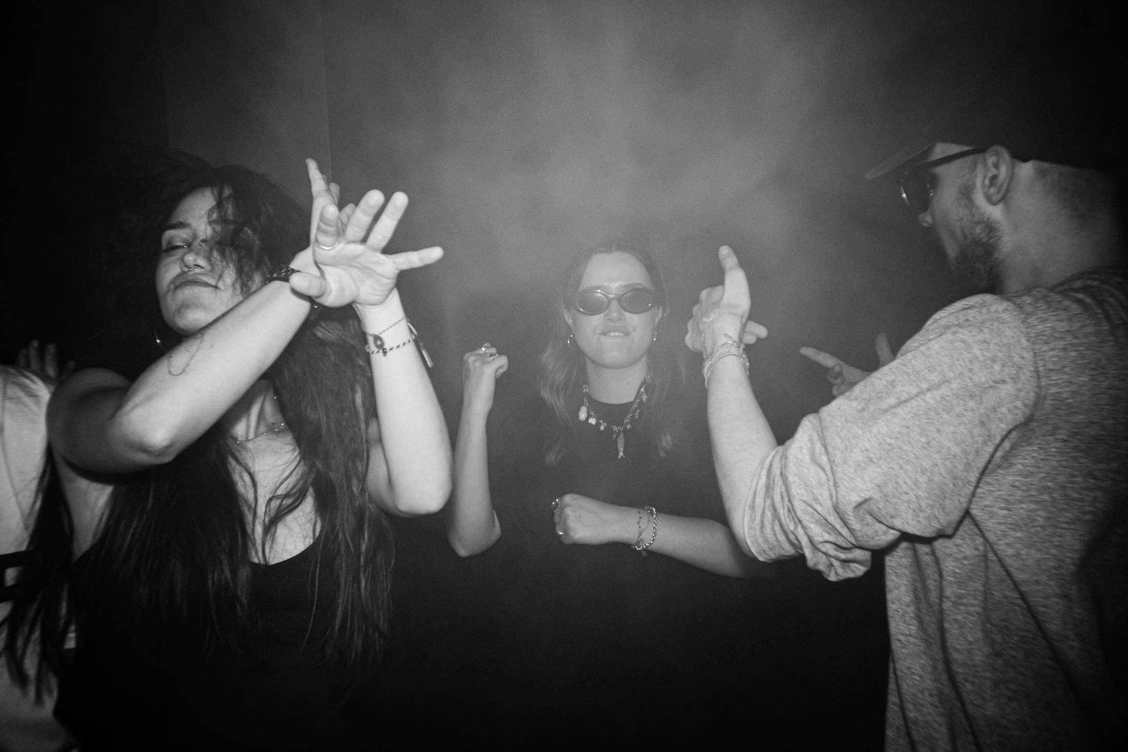
Elegí no elegir
la vida. Elegí
otra cosa.
Foto: Charles Puaud / Unsplash.
Notes:
El monólogo de Renton en Trainspotting. Leer el final, que es lo que importa:
«La gente piensa que todo se trata de miseria y desesperación y muerte y toda esa mierda, que no debe ignorarse, pero lo que olvidan es que uno se inyecta por placer, por el placer que le produce. De lo contrario, no lo haríamos. Después de todo, no somos tan estúpidos.»
EL ARGUMENTO, que es serio y no anecdótico: mirado con las gafas de siempre, el consumo es adicción (patología) o es un mercado (cálculo). La criminología cultural añade una tercera mirada que las otras dos dejan fuera, la del sentido y el placer. Y ninguna explicación del consumo se sostiene si no da cuenta de por qué, para quien consume, aquello merece la pena.
Esto NO es apología: es una condición de adecuación de cualquier teoría. Conviene decirlo explícitamente, porque en un aula de primero alguien lo va a entender mal.
Para la lectura: el capítulo recomienda dos documentales, «Everybody in the Place» de Jeremy Deller y el proyecto «People and Dancefloors». El de Deller es excelente y está en YouTube.

Slide 52
¿Quién decide qué
consumo es delito?
La tesis de la normalización: Parker, Aldridge y Measham.
52
Notes:
Para toda una generación, cierto consumo recreativo dejó de ser cosa de una subcultura desviada y pasó a ser un ingrediente más del ocio. Normalizado.
Y en cuanto se admite que consumir tiene sentido y placer, deja de poder tratarse solo como enfermedad o como delito. La pregunta pasa a ser quién tiene el poder de trazar la línea entre el consumo legítimo —tomarse una copa— y el delictivo.
Es exactamente la pregunta de la sesión 1 con otra ropa: qué cuenta como delito y quién lo decide. Merece la pena señalar que el capítulo vuelve al mismo sitio por otro camino.
El caso histórico que lo ilustra: la Criminal Justice Act británica de 1994, que llegó a prohibir las reuniones con música caracterizada por «una sucesión de ritmos repetitivos». Un Estado definiendo un delito por su compás.

Slide 53
El ocio también hace daño.
Ocio desviado: la noche, la fiesta y el turismo vendidos como experiencia.
53
Notes:
SACRIFICABLE si voy con retraso.
Hayward y Smith, sobre el «nexo crimen-consumo». Vivimos en una cultura del consumo —la modernidad líquida de Bauman, que volverá en el capítulo 9— que enseña a desear ya, sin espera, y que convierte la propia transgresión en un producto con su estética y su mercado.
El argumento tiene filo: el mismo mundo que vende la emoción y la inmediatez no puede luego extrañarse de que algunos las persigan por vías que no considera legítimas.
Y el ocio mercantilizado genera daños sociales, ambientales y personales que rara vez contamos como delito. Cierra el círculo con la zemiología de la sesión 1: otra vez daño sin delito.

Slide 54
Entre la decisión
y el resultado
median muchos pasos.
Los guiones del delito (crime scripts). Cornish, 1994.
54
Notes:
5 MIN — LOS GUIONES DEL DELITO.
Un guion es la secuencia completa de acciones que hay que realizar antes, durante y después de cometer un delito concreto, junto con los recursos, habilidades y actores que cada paso requiere. Cornish lo tomó prestado de la psicología cognitiva.
En el fondo son lo que Katz llamaba los cursos de acción del delito, descritos uno por uno. Merece la pena señalar ese puente: el bloque anterior y este no están tan lejos.
Hay además una larga tradición de investigación cualitativa sobre el cómo del delito; los guiones son la herramienta que la sistematiza.

Slide 55
Un guion: el tráfico de reptiles
Arenas, 2024. Cada paso admite una medida de prevención distinta.
1
Encontrar comprador
2
Viajar al origen
3
Elegir aeropuerto
Antes de mover nada
hay que tener salida.
Y elegir el país
del que sacarlo.
Con controles débiles.
4
Documentar
5
Pasar el control
6
Entregar el animal
Papeles falsos
o preparar el escondite.
El único paso que
normalmente vigilamos.
Y cobrar.
55
Notes:
El ejemplo del capítulo, y de una autora de casa: Lorea Arenas, coautora del manual.
LA IDEA, que es la que hay que dejar clavada antes de la actividad: cada uno de esos pasos admite una medida de control distinta. Formación del personal de aduanas, avisos a los pasajeros, recompensas por denuncia, control de los anuncios donde se busca comprador. Si solo vigilas el control del aeropuerto, estás interviniendo en una casilla de seis.
Cómo se construyen: expedientes judiciales, entrevistas a condenados, atestados policiales, fuentes abiertas. Se han aplicado al terrorismo, al fraude, al narcotráfico.
Quien quiera aprender a construir uno tiene en Arenas (2024) una guía detallada en castellano. Decirlo: es material directamente utilizable para un TFG.

Slide 56
ACTIVIDAD · SESIÓN 2 · 20 MIN
Construid un guion
1
Grupos pequeños. A cada uno, un delito concreto y cotidiano.
2
Escribid los pasos: antes, durante y después. Con sus recursos y actores.
3
Elegid el paso donde intervendríais. ¿Por qué ese y no el del momento del delito?
56
Notes:
Cierra la sesión y el capítulo, y anticipa el último capítulo del libro, sobre prevención.
DELITOS QUE FUNCIONAN, porque tienen pasos visibles y ellos los conocen: el robo de bicicletas en el campus; la reventa de entradas falsas por redes; el hurto en un supermercado; la estafa del wallapop; el robo de móviles en una zona de ocio nocturno; el fraude del falso soporte técnico por teléfono.
LO QUE TIENE QUE SALIR:
· Que casi ningún delito es un acto único, sino un proceso con muchas decisiones.
· Que la intuición «hay que poner más policía en el momento del robo» es casi siempre la peor casilla: es la más cara, la más tardía y la más fácil de esquivar.
· Que los pasos previos —encontrar comprador, conseguir la herramienta, elegir el sitio— suelen ser más baratos de bloquear.
Si el grupo va rápido, la pregunta de nivel: ¿vuestra intervención previene el delito o lo desplaza a otro sitio? Es el debate clásico de la prevención situacional y les deja pensando para el último capítulo.
Reservar tres minutos finales para el cierre del capítulo, que no conviene saltarse.

Slide 57
Ninguna de estas
explicaciones basta sola.
El delito tiene cálculo, situación y sentido. Y es un proceso, no un acto.
Notes:
El cierre del capítulo. Recapitular en cuatro frases:
· Empezamos preguntando si la criminología estudia el delito o el daño, y lo dejamos sin resolver. No por descuido: la respuesta no está cerrada y las dos posiciones tienen argumentos.
· Cuando decimos que el delito es trivial y mundano estamos describiendo la delincuencia común, que es la que más hemos estudiado y la que el sistema persigue con más diligencia.
· El delito se concentra en pocos lugares y pocas horas, y esas concentraciones son bastante estables. Pero cada vez que desagregamos, la regularidad se descompone en pautas distintas y a veces opuestas. Desconfiad de las afirmaciones generales que no digan de qué delito, de qué víctimas y de qué sitios hablan.
· La dimensión instrumental es real, pero la racionalidad es limitada, está sometida a la presión del momento y convive con emociones que no son ruido a eliminar del modelo sino parte de lo que empuja a delinquir.
Y la pregunta que queda abierta, que es la que quiero que se lleven a casa: si el delito es una categoría que el Estado construye, si lo que medimos depende de quién denuncia, y si las regularidades se deshacen en cuanto miramos de cerca, ¿qué queda exactamente de eso que llamamos «el delito»? La respuesta provisional del libro: queda bastante, siempre que se sepa de qué se está hablando en cada caso.
Anunciar el capítulo siguiente: los delincuentes.

